Slide 1





XII CONGRESO NACIONAL DE ENFERMERIA EN OFTALMOLOGÍA
“TECNOLOGÍA E INNOVACIÓN AL CUIDADO DE LA SALUD OCULAR
ASOCIACIÓN PERUANA DE ENFERMEROS EN OFTAMOLOGÍA - APEO
Ponente
Becerra Tello Rosa Amelia

Slide 2
INTRODUCCIÓN
La región Tumbes, con una población aproximada de 250 mil habitantes según proyecciones del INEI para el año 2025, presenta un 8–10% de personas mayores de 60 años, grupo etario con mayor riesgo de desarrollar ceguera y baja visión. Entre los principales problemas de salud ocular identificados destacan el pterigión, la catarata, los errores refractivos, la conjuntivitis, la retinopatía diabética y el glaucoma, condiciones que afectan a cerca de un tercio de la población. Estas problemáticas se ven agravadas por determinantes y barreras sociales como la limitada disponibilidad de especialistas, la baja educación sanitaria en salud ocular, la alta exposición a radiación ultravioleta y el embalsamiento de cirugías de catarata. Frente a este panorama, resulta prioritario fortalecer el primer nivel de atención mediante la capacitación de médicos y enfermeras en detección temprana, la realización de campañas regionales sostenidas y la asignación presupuestal específica para la prevención y tratamiento oportuno de las afecciones visuales.

Slide 3
ENFERMERAS CAPACITADAS EN SALUD OCULAR
TOTAL DE ENFERMERAS EN LA REGIÓN TUMBES | 852
Enfermeras facilitadoras regionales Enfermeras con diplomados y cursos de especialización Enfermeras con especialidad instrumentistas Enfermeras capacitadas en la estrategia | 4 12 6 48

Slide 4
FUNCIÓN DE LAS ENFERMERAS EN SALUD OCULAR – REGIÓN TUMBES
PRIMER NIVEL |  | SEGUNDO NIVEL |  | DIRESA
Comunidad | Establecimiento de salud | Consultorio | Sala de operaciones | Coordinación
Sectorización Visitas domiciliarias Atención integral Captación del paciente con problemas visuales Educación sanitaria para el paciente y familia Apoyo emocional del paciente con afecciones oculares Atención en I.E por errores refractivos Atención en club de adulto mayor Seguimiento del paciente con problemas oculares para prevenir la discapacidad visual Promoción de salud visual con hábitos saludables que protejan la visión. Actualizar el padrón nominal de los pacientes con problemas oculares | Registro de datos en el padrón Atención y preparación del paciente Evaluación de agudeza visual por etapas de vida. Examen externo del ojo y ojo rojo. Interconsulta con medicina para el diagnostico de los problemas oculares Evaluación de retinopatía congénita del recién nacido Referencia al oftalmólogo Seguimiento del paciente Administración del tratamiento Técnica del cuidado ocular proveniente al tratamiento Coordinación con otros especialistas Abogacía de salud ocular | Evaluación de agudeza visual Educación y consejería al paciente Administración de medicamentos Preparación para la cirugía ocular según el diagnostico Seguimiento posoperados Interconsulta con oftalmología Referencia para el nivel mas especializado (INO, IRO) | Preparación al paciente para la cirugía ocular Administración al tratamiento preoperatorio Apoyo emocional Vendaje o cambio de apósitos | Plan anual Organización y coordinación Gestión Participación de campañas Evaluación de metas trimestrales Fortalecimiento de competencias al personal de salud en salud ocular. Gestión de la estrategia de salud ocular y prevención de la ceguera. Asignación presupuestal por fuente RO y D y T. Articulación con agencias cooperantes para la gestión del programa. Abogacía con los gobiernos locales y Regional.

Slide 5
RETOS DE ENFERMERIA EN EL ESTABLECIMIENTO
Abordar los desafíos visuales y ofrecer soluciones
Prevención y detección temprana de la discapacidad visual (Niños, adultos y adultos mayores con hábitos saludables)
Acceso a servicios de salud ocular: Desafío especialmente para problemas vulnerables; examen oftalmológicos, tratamientos y terapias
Formación de profesionales capacitados para atención ocular de calidad
Consultorio diferenciado para atención de salud ocular en cada establecimiento de salud
Promoción de salud visual
Captacion temprana de retinopatía diabética de recién nacidos en cada microred I-2

Slide 6
RETOS REGIONALES
Promover la articulación con la instituciones universitarias para la investigación en salud ocular para mejorar la prevención diagnostico y tratamiento de enfermedades oculares
Gestionar la capacitación al personal de salud sobre el uso y manejo de equipos oftalmológicos
Gestionar ante las autoridades de salud pasantías en hospitales de mayor complejidad como INO, IRO
Cierre de brechas de médicos especialistas en oftalmologías por ministerio de salud para atención de innumerables problemas visuales por la alta prevalencia de enfermedades como: Catarata, retinopatía diabética, errores refractivos, etc.
Gestionar la implementación con equipos necesarios para la detección de errores refractivos que dificulta el diagnostico del tratamiento temprano de enfermedades oculares según el nivel de complejidad.
Gestionar la implementación de la sala de operaciones con equipamiento para las intervenciones quirúrgicas
Gestionar la Contratación de personal de enfermería.

Slide 7
PROPUESTAS
Articulación interinstitucional para investigación en salud ocular
Promover convenios y acciones conjuntas con instituciones universitarias, nacionales e internacionales, orientadas a desarrollar investigaciones aplicadas en salud ocular que permitan mejorar la prevención, el diagnóstico oportuno y el tratamiento de las enfermedades visuales más prevalentes en la región.
2. Capacitación del personal de salud en manejo de equipos oftalmológicos
Gestionar programas de capacitación continua para médicos, enfermeras y técnicos en el uso y mantenimiento de equipos oftalmológicos, fortaleciendo la capacidad resolutiva del primer y segundo nivel de atención. Pasantías en hospitales de alta complejidad.
3. Coordinar con las autoridades de salud la implementación de pasantías y rotaciones de personal en instituciones de referencia nacional, como el Instituto Nacional de Oftalmología (INO) y el Instituto Regional de Oftalmología (IRO), para el fortalecimiento de competencias clínicas y quirúrgicas.
4. Cierre de brechas de especialistas en oftalmología
Solicitar al Ministerio de Salud la asignación y contratación de médicos oftalmólogos, atendiendo la alta prevalencia de enfermedades como catarata, retinopatía diabética y errores refractivos, que requieren atención especializada.

Slide 8
PROPUESTAS
5. Implementación de equipos para detección de errores refractivos
Gestionar la dotación de equipos de optometría y diagnóstico que permitan la identificación temprana de errores refractivos y otras alteraciones visuales, priorizando la implementación según el nivel de complejidad de cada establecimiento.
6. Equipamiento de sala de operaciones para cirugías oftalmológicas
Implementar salas de operaciones con equipamiento especializado que permita la realización de intervenciones quirúrgicas oftalmológicas, mejorando la capacidad resolutiva y reduciendo listas de espera.
7. Contratación de personal de enfermería especializado en oftalmología
Gestionar la incorporación de personal de enfermería con competencias en procedimientos oftalmológicos para fortalecer el equipo multidisciplinario y mejorar la atención integral al paciente.

Slide 9
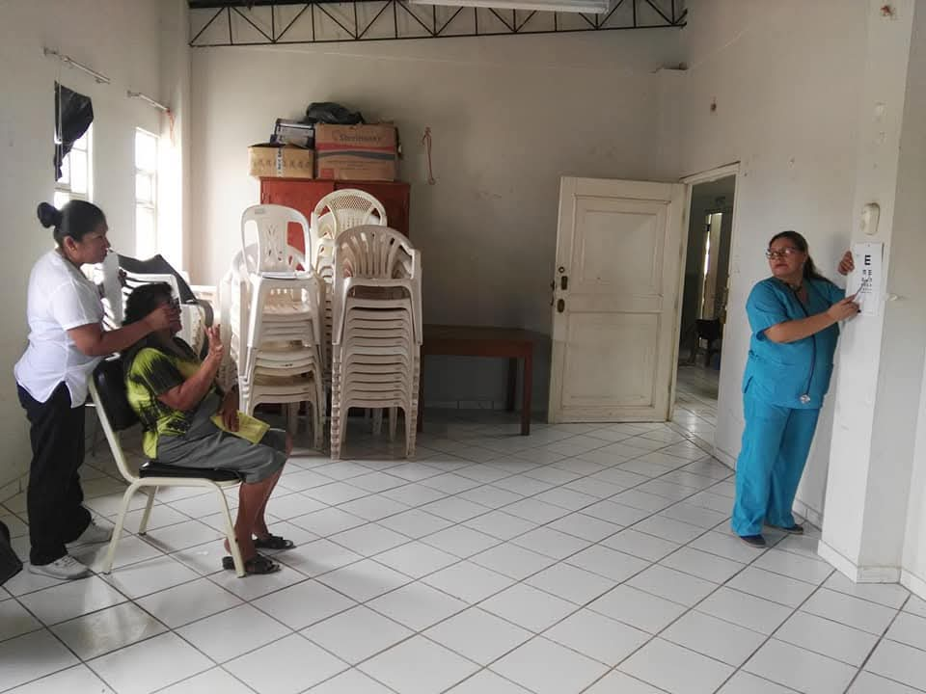
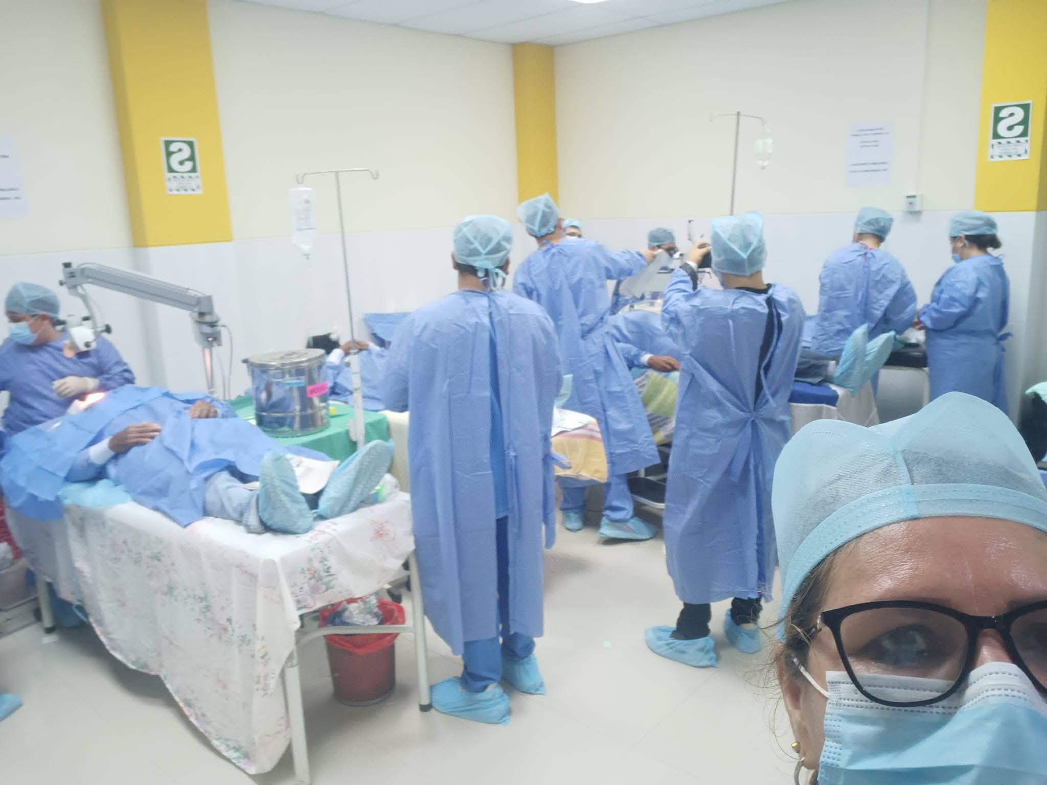
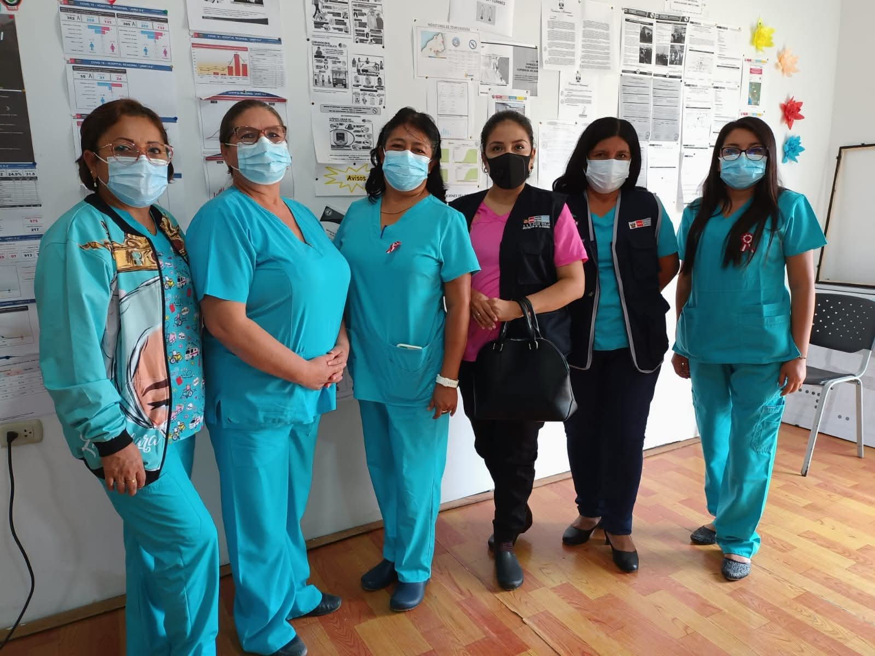
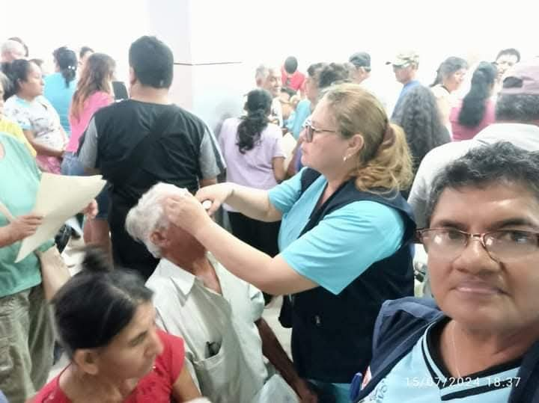
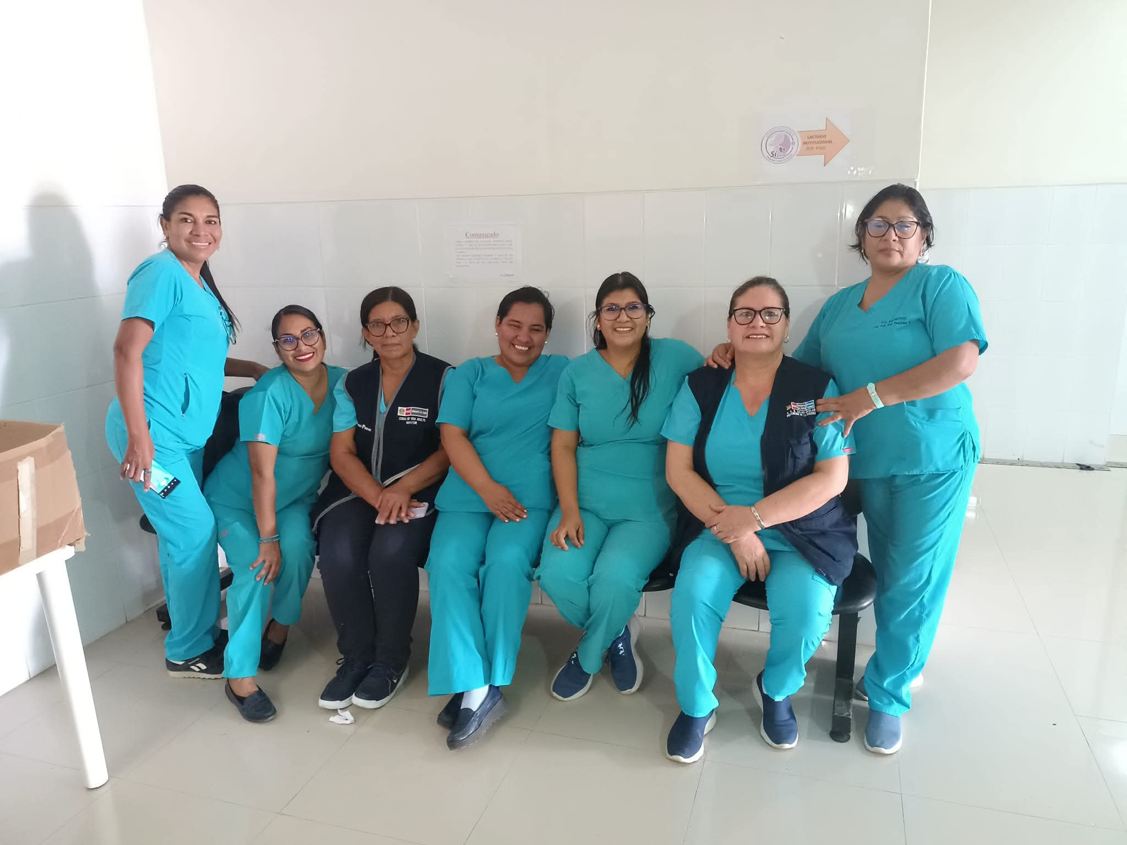
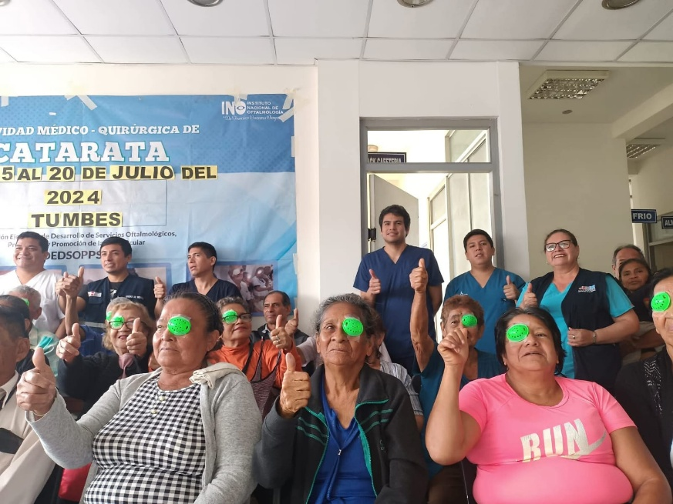
ANEXOS

Slide 10
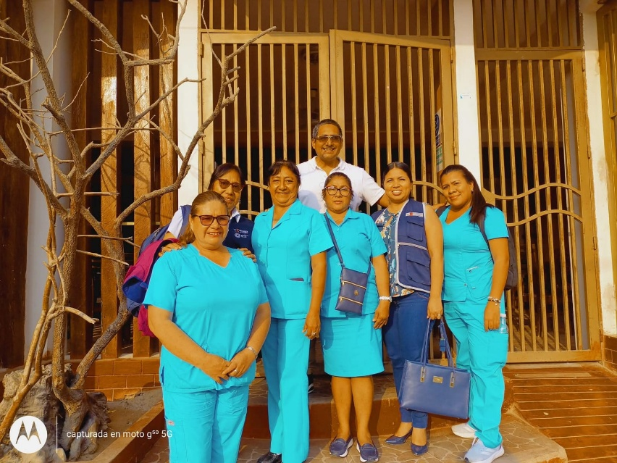
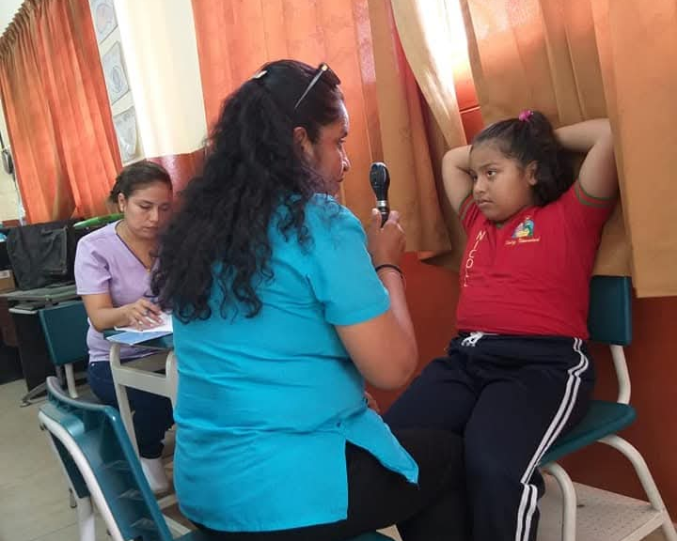
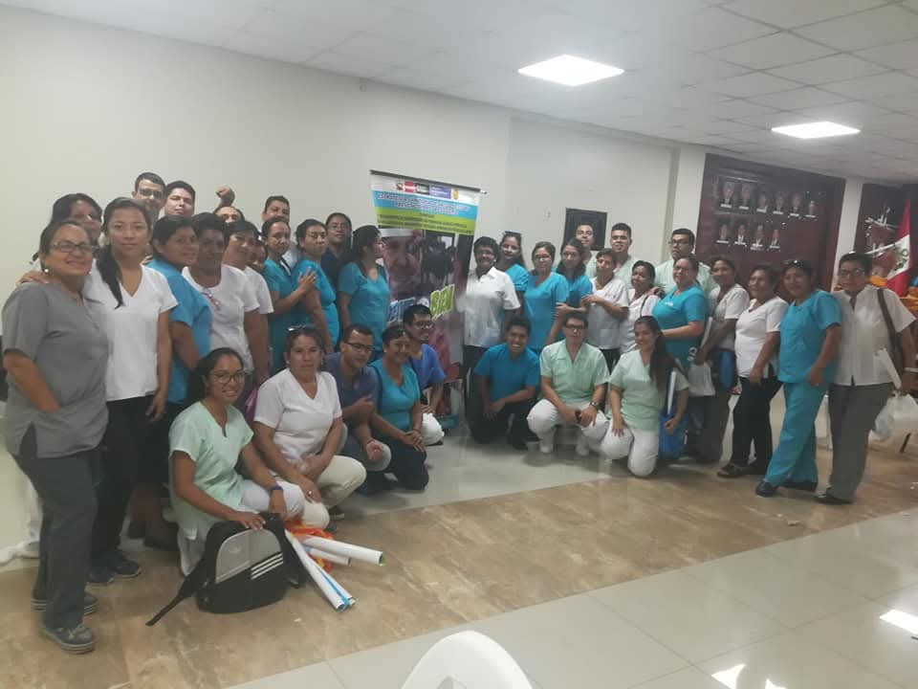

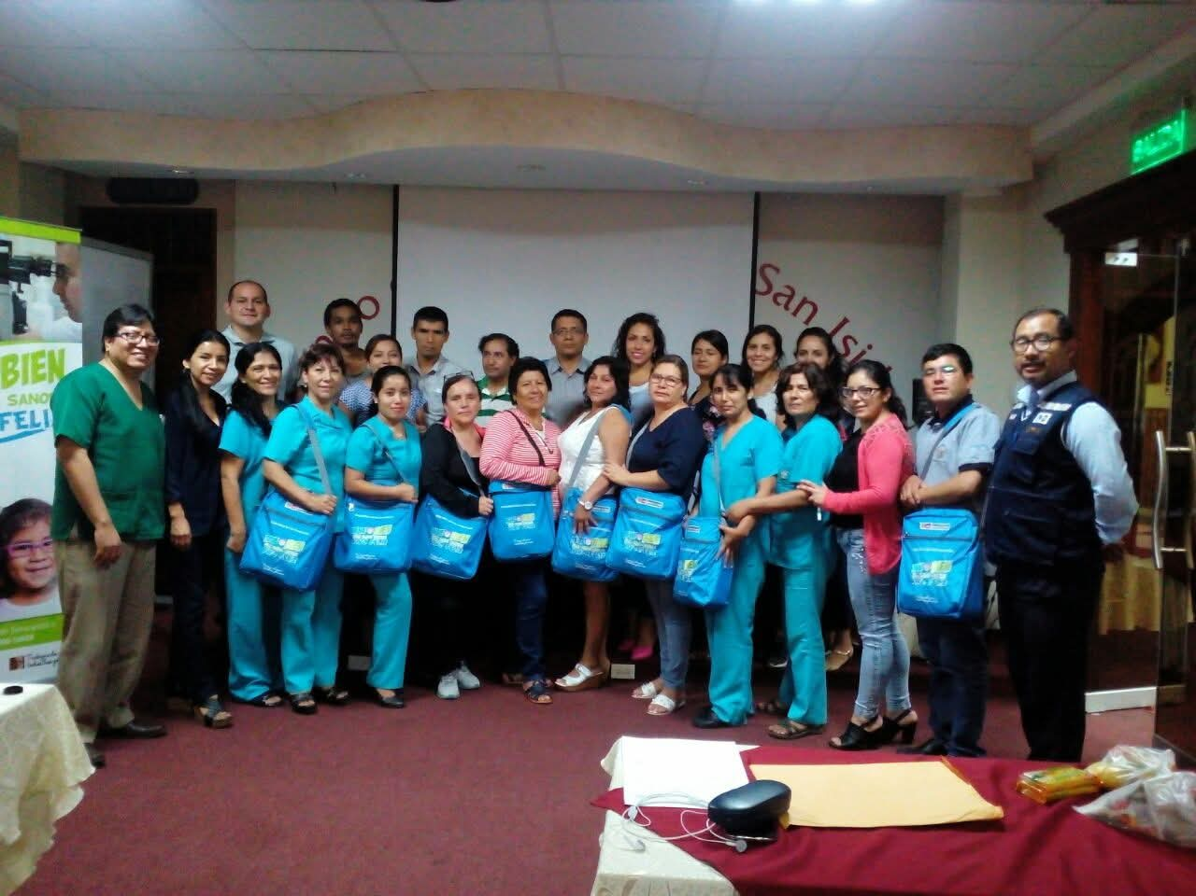
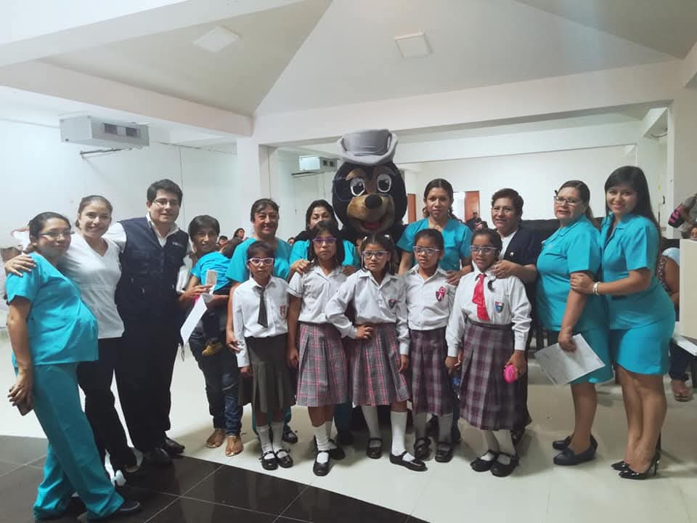
ANEXOS

Slide 11
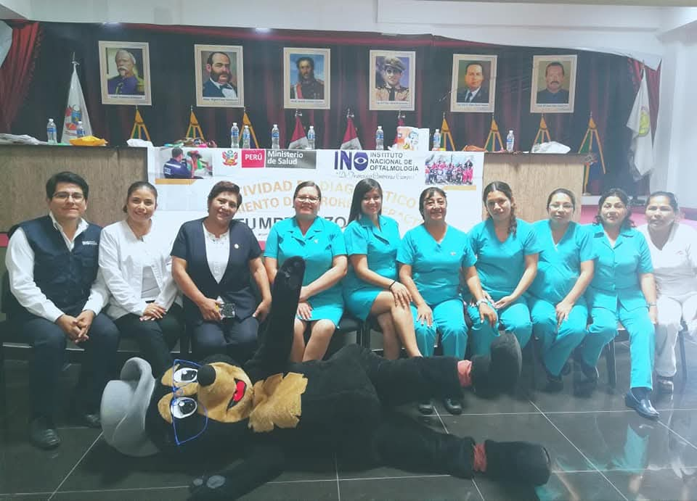
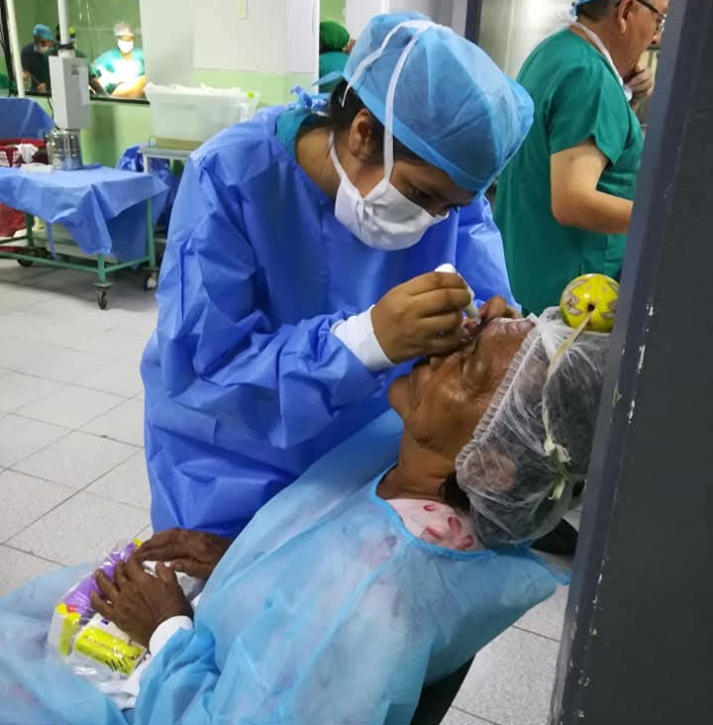
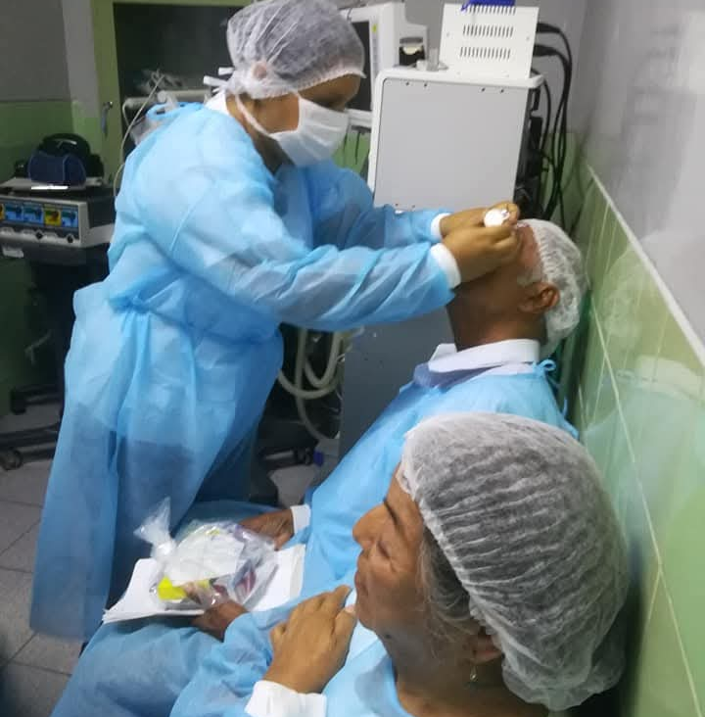
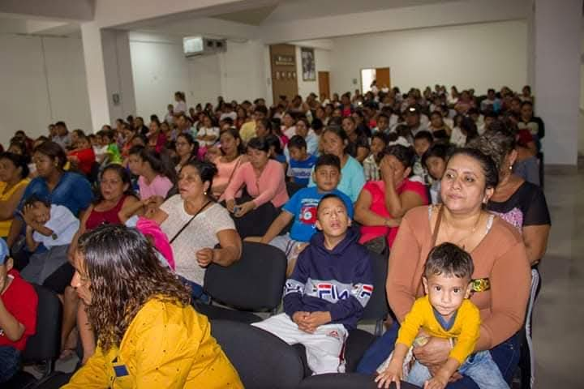
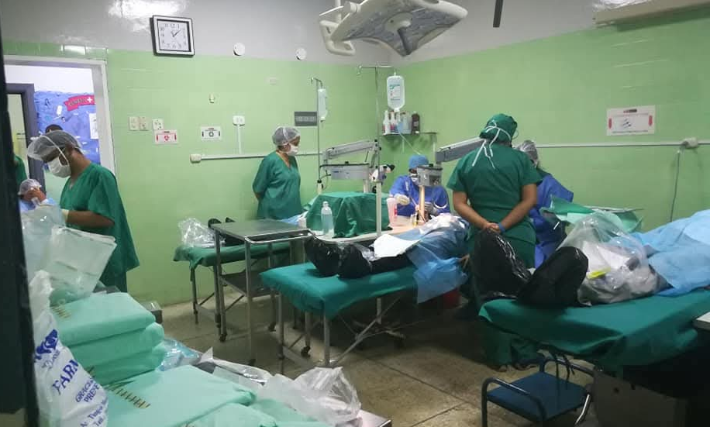
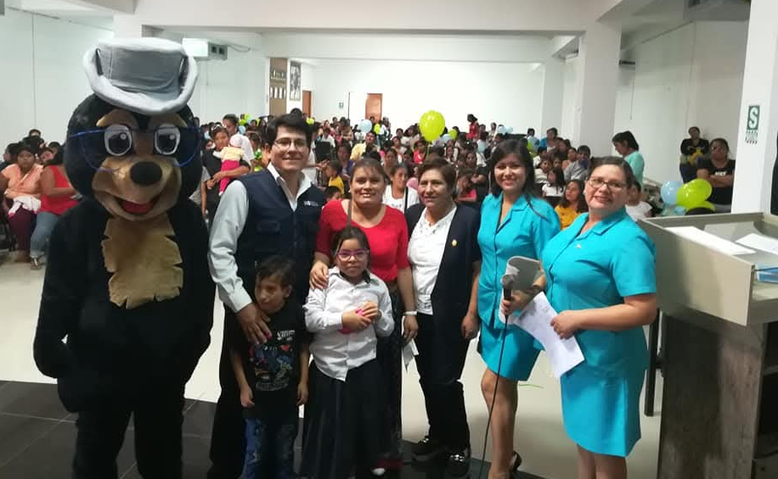
ANEXOS

Slide 12
MUCHAS GRACIAS

